Slide 1
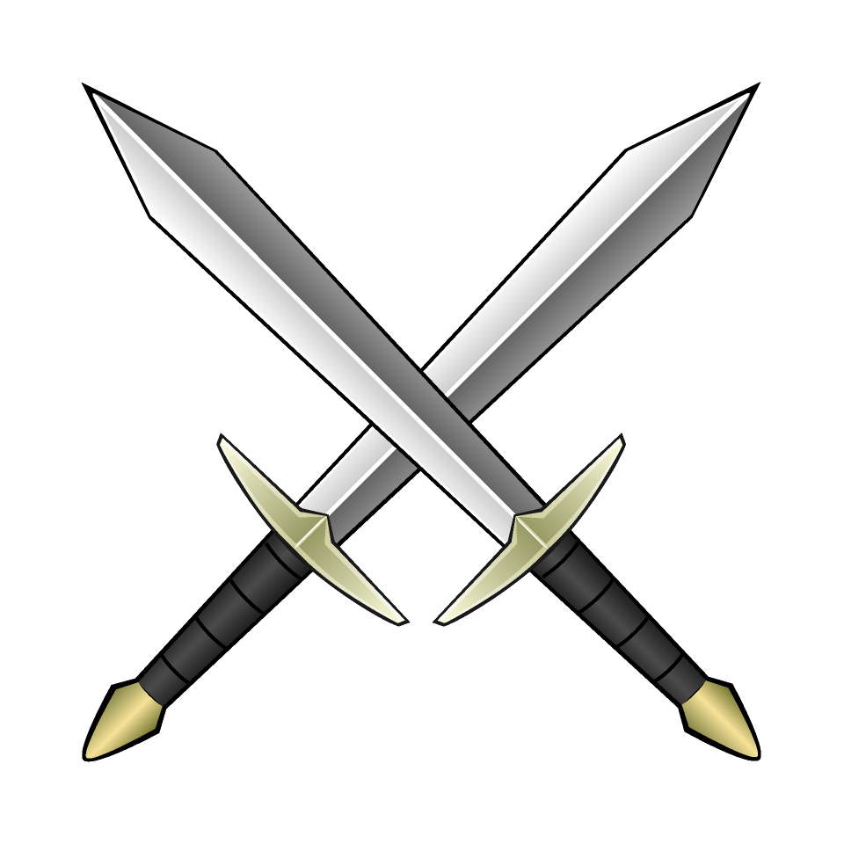
カスタムソード
企画書
チーム：小池
ゲームクリエータ専攻科4年
小池義明

Slide 2
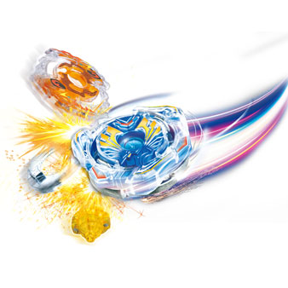
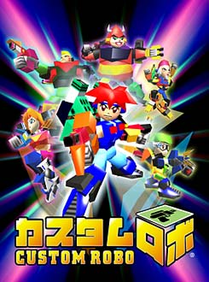
コンセプト
自分だけのカスタマイズで戦う
・バトルホビー（ベイブレード、ビーダマン）のように、
パーツの組合わせを考え対戦するゲームが作りたい
・既存ゲームとの差別化
→カスタムするのを剣にしてみてはどうか
剣をカスタムして戦う2D対戦アクションにしよう

Slide 3
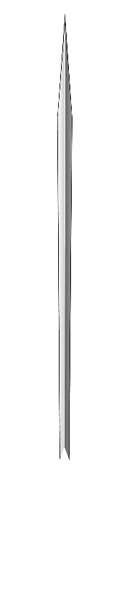
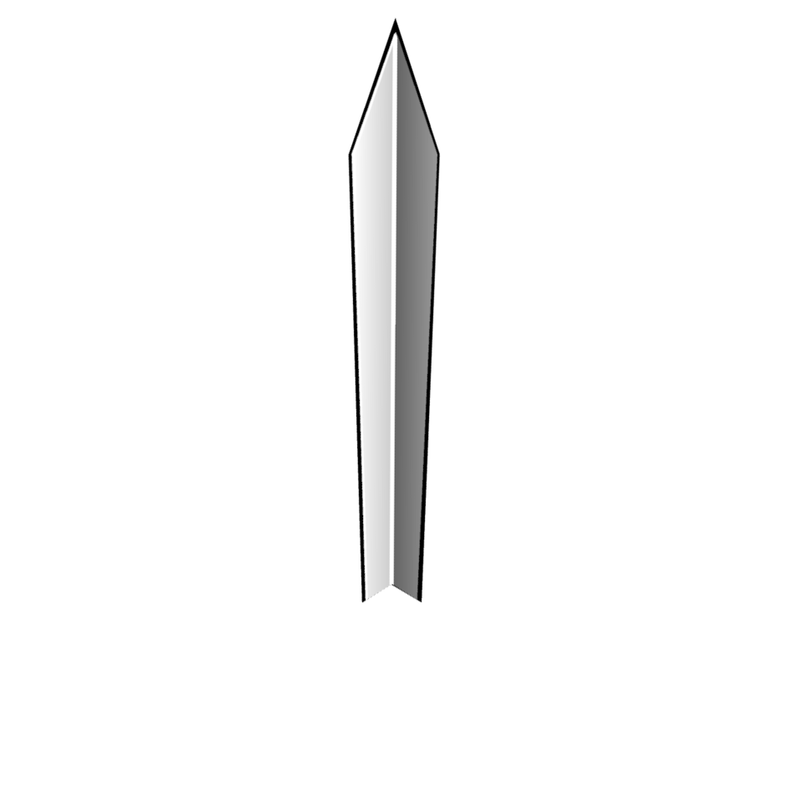
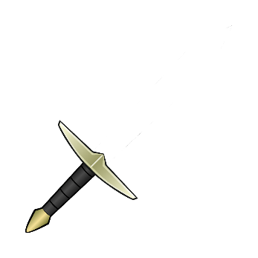

概要
剣×カスタム×2D対戦アクション
・剣のパーツは大まかに柄と剣身の2つ
剣身が剣の性能に大きく影響しそうだから主に剣身の形をカスタムする方向に
・カスタム要素は剣身の長さと幅を組み合わせる形に
・柄のカスタムは見た目に出にくいので追加効果とする
＋長い
＋広い
＋攻撃速度UP
＋長い
＋細い
＋怯まない
＋短い
＋広い
＋毒付与
剣のカスタムは長さ、幅、柄（追加効果）の3つの要素をカスタムさせる

Slide 4
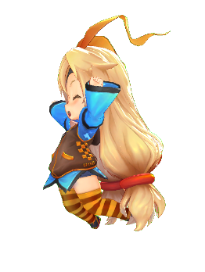
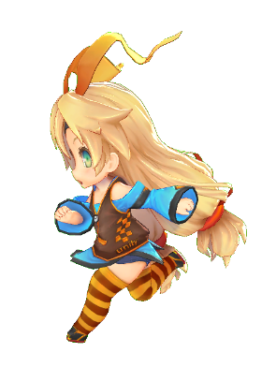
システム
１vs１の対戦アクション
・フィールド上を動き回り相手のLIFEを0にすれば勝利の王道対戦

Slide 5
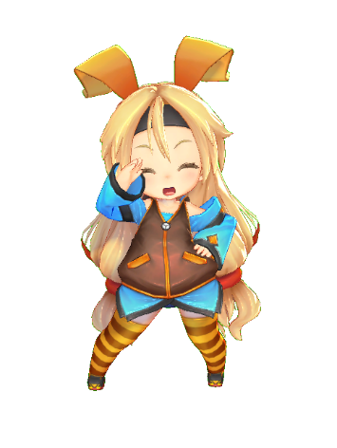
システム
剣カスタム
・本作のメイン要素
剣の長さ、幅、柄（追加効果）の3種類をそれぞれカスタムして
オリジナルの性能の装備を作る
・長さと幅は性能に2つの要素を用意してトレードオフさせる
・柄（追加効果）は基本的にはプラスの効果しか用意しない予定

Slide 6

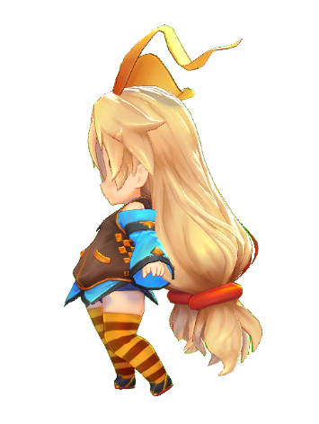
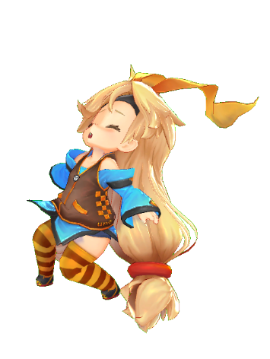



システム
カスタム要素①：長さ（攻撃範囲、攻撃回数）
剣の長さに持たせる要素は攻撃範囲と攻撃回数の2つとする。
・攻撃範囲は剣を振ったとき攻撃が届く範囲
・剣が長くなればなるほど攻撃範囲は広くなる
＼エイ／
＼当たらないよ／
＼エイ／
＼ぐわー／

Slide 7

システム
・攻撃回数は連続で攻撃を行うことができる回数
・長さが短くなるほど攻撃回数が増える
＼攻撃／
攻撃回数少ない
＼攻撃×3／
＼連続攻撃くらえ／
攻撃回数多い

Slide 8
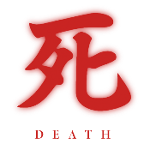
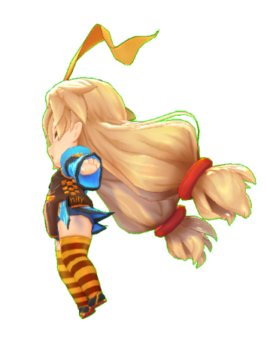

システム
カスタム要素②：幅（攻撃力、攻撃速度）
剣の幅に持たせる要素は攻撃力と攻撃速度の2つとする。
・攻撃力は剣が当たった時に与えるダメージ
・幅が広くなるほど攻撃力は高くなる
＼エイ／
＼痛いけど…耐える‼／
＼エイ／

Slide 9

システム
・攻撃速度は剣を振る速さ
・幅が狭くなるほど攻撃速度は速くなる
＼どっこい…／
＼しょっ／
振りが遅い
＼せいっ／
＼はっ／
振りが速い

Slide 10

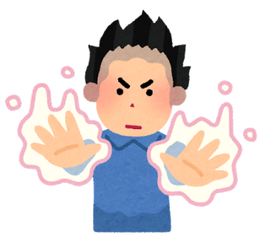
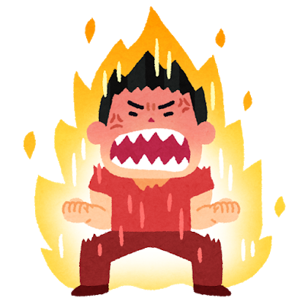
システム
カスタム要素③：柄（追加効果）
・剣の柄に持たせる要素の追加効果だけとする。
・追加効果は様々な＋効果を剣に付与することができる。
二段ジャンプ
怯み無効
攻撃力上昇

Slide 11
各種アクション
移動系
・基本動作：歩き（左右）とジャンプ（上下）の平面移動

Slide 12
各種アクション
移動系
・ジャンプ：空中にいる際、左右入力方向に多少移動ができる
また下入力で落下速度を上げられる

Slide 13
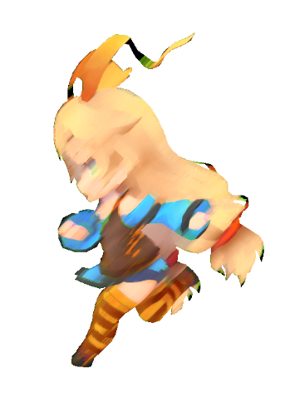
各種アクション
移動系
・ステップ：瞬間的な横加速、回避行動や短距離の素早い移動として使用

Slide 14
各種アクション
攻撃
・剣の長さそれぞれでモーションが変わる
長い：両手持ちで縦に回転するように一刀両断するようなモーション
普通：両手持ちで切り下げ、切り上げの2連撃モーション
短い：片手持ちで目の前で振り回す3連撃モーション
※剣の幅ではモーションは変化しない

Slide 15
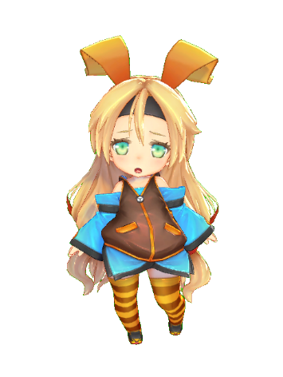
各種アクション
攻撃
・モーション作成の余裕があれば
空中攻撃、突き攻撃などを用意し動きが単調になりすぎないようにしたい。
（余裕があればは大体できない）

Slide 16
各種アクション
その他
・ガード：敵の攻撃を防ぎダメージを減らす（0になるわけではない）
※剣の幅でダメージカットの値が変わってもいいかも
モーションは剣の腹を相手に向けるようにしたもの
・しゃがみ：空中に配置された通り抜け可能な床から降りるときに使う
通り抜け可能床
通り抜け不可床

Slide 17
プレイモード
2人プレイモード（1vs1の対戦）
このゲーム基本プレイモード

Slide 18

プレイモード
1人プレイモード（ターゲット破壊）
1人ぷれい専用のモード
時間内にフィールド上に配置されるターゲットを攻撃して破壊数を競う

Slide 19
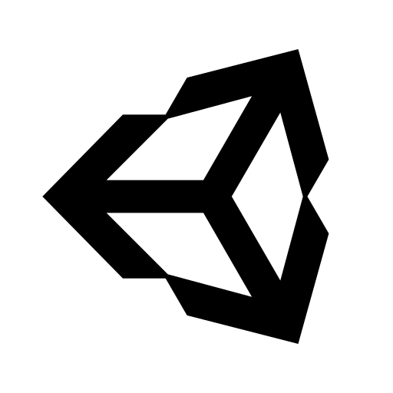

制作環境
Unity (2020.1.6f1)
PlayMaker(UnityAssets)
Blender (2.90)

Slide 20

使用素材
SD ユニティちゃんモデル

